Slide 1
高等演算法-論文研讀
學生：呂明樺
指導教授：蕭 瑛東

Slide 2
報告論文
探討的主題：
Deep learning for pharmacovigilance: recurrent neural network architectures for labeling adverse drug reactions in Twitter posts
深度學習在藥物警戒方面的應用：用於標記推特貼文中不良藥物反應的循環神經網路架構

Slide 3
研究背景
1.對於藥物不良反應(ADR)的全面瞭解可以減少其對患者和醫療系統的不良影響。
2.大多數目前的ADR依賴於被動的自發報告資料庫，例如美國聯邦藥物管理局(FDA)的不良事件報告系統(FAERS)，而這些不良事件的報告率估計僅為實際事件的1~13%

Slide 4
研究背景
3.為了解決報告系統的侷限性，研究了從電子健康紀錄數據(EHR)中提取ADR的方法，但是EHR中所包含的ADR也非常有限，所以近期的研究在於探討是否可將社交媒體中的留言作為EHR數據進行補充，然而Twitter是比較受到關注的社交軟體，因為它具有龐大的用戶群和許多公開可用的數據，此外，已有相關論文指出Twitter數據中所描述的某些ADR與FAERS中報告的ADR之間存在明顯的相關性，這表明了Twitter是可行的藥物警戒和ADR數據來源。

Slide 5
研究背景
4.在社交媒體中進行ADR檢測需要自動化方法來處理大量的數據，最一開始使用字符串匹配的方式，可是此方法無法區分與藥物相關的事件是對藥物的反應還是指示加上社交媒體上的言論是非正式的，例如表情符號、文法錯誤、網路用語等等，進一步的限制了使用字符串匹配作為ADR檢測的方法。

Slide 6
研究背景
5.為了應對先前種種挑戰，研究人員開始將機器學習應用到ADR檢測中，最成功的案例為條件隨機場(CRF)模型，但CRF模型受到輸入範圍的限制，因此可能排除遠處提及的重要信息，然而循環神經網路(RNN)可以克服這個限制，RNN模型在時間序列、語言建模中取得良好的效果，但據本論文所知，尚未應用於標記藥物事件，尤其在社交媒體數據上。

Slide 7
研究背景
6.根據上述種種背景，試圖開發一個超越目前社交媒體中ADR檢測最先進技術的RNN模型，並已研究了一種特定架構，雙向長短期記憶(BLSTM)RNN模型。

Slide 8
假設條件
在這篇論文中並無假設條件

Slide 9
資料形式與來源
資料形式：文字數據
資料來源：Twitter藥物和ADR相關的推文

Slide 10
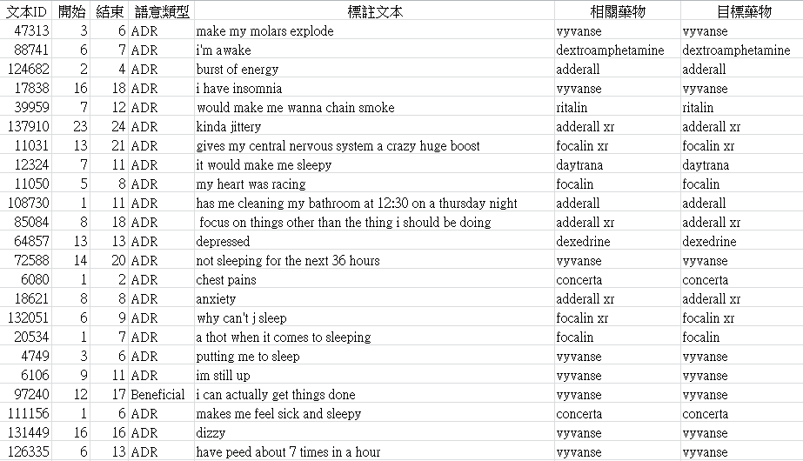
資料形式與來源
訓練用資料

Slide 11
資料形式與來源
完整數據共含有844條貼文，其中95%的推文至少含有1個ADR或指示提及，並以634(75%)/210(25%)方式分割訓練集以及測試集資料，訓練用貼文共含有647個ADR和71個指示提及，而測試用貼文共199個ADR和22個指示提及。
補充：論文中所提供的推文皆已過期.. 學生無法確定他的數據完整是怎麼處理的

Slide 12
採用方法
主要方法：
雙向長短期記憶循環神經網路(BLSTM-RNN)
副要(協助)方法：
1. ark-twokenize-py (github中的一個程式)
2.序列標記法 I-O-B
3.令牌填充
4.詞嵌入
5.交叉驗證
6.預訓練
7.字典匹配
8.條件隨機場(CRF)模型

Slide 13
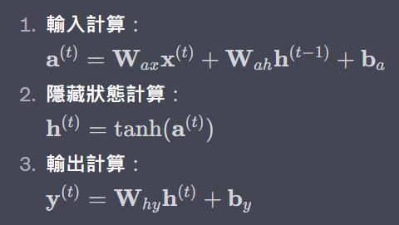
採用方法-淺談RNN
RNN：是一種具有記憶功能且能夠處理序列數據的神經網路模型。
公式：
x為輸入向量
a為計算結果
h為隱藏層
y為輸出向量
b為偏移向量

Slide 14
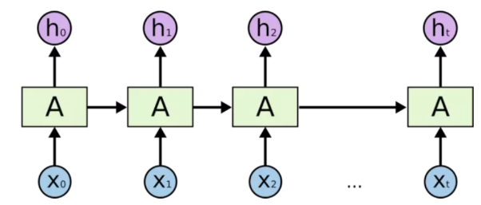
採用方法-淺談RNN
舉例：以圖片來說明，它的運作方式。
你們
你們好
你
們
好

Slide 15
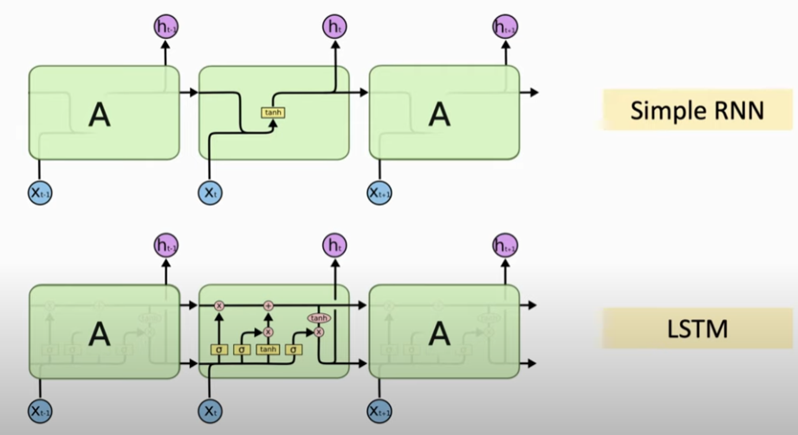
採用方法-LSTM-RNN解說
LSTM-RNN：是一種改進版的RNN，相比一般RNN，
LSTM-RNN更能長期記憶住之前的文本。

Slide 16
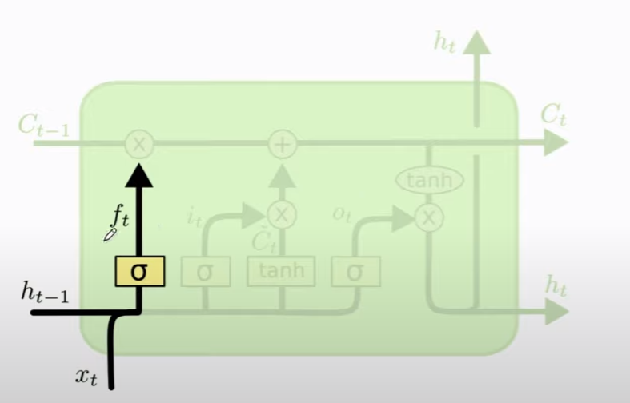


採用方法-LSTM-RNN解說
遺忘門(Forget Gate)：決定遺忘哪些訊息的閘門，輸出範圍在0到1之間 ，1表示完全保留，0則完全遺忘。
遺忘門圖示
完整公式為下圖
假設下列公式用A來表示
其中σ為sigmoid函數
通常用來將輸入的值映射到
範圍(0,1)之間
Sigmoid函數的計算方法為：
1/(1+e的負A次方)
補充：e為自然底數，數值約為2.71828

Slide 17
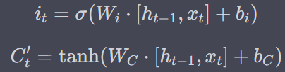
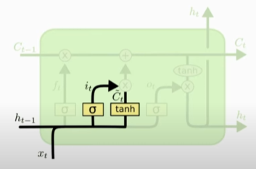

採用方法-LSTM-RNN解說
輸入門(Input Gate)：決定要將哪些新的信息更新到記憶單元中。
候選值：作用是提供一個候選的新信息，以便LSTM單元能選擇性地將這個新信息合併到神經中，同時借助輸入門和遺忘門來控制信息的流動。
完整公式為下圖，上者為輸入門，下者為候選值
假設下列公式用A來表示
其中tanh為雙曲正切函數
通常用來將輸入的值映射到
範圍1-至1之間
tanh函數的計算方法為：
(e的A次方- e的負A次方)/(e的A次方+ e的負A次方)
輸入門與候選值圖示

Slide 18
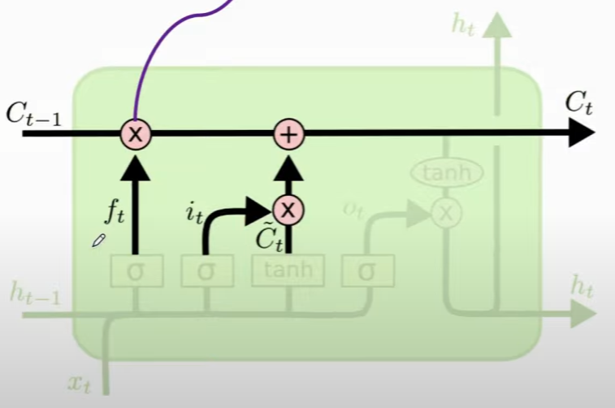

採用方法-LSTM-RNN解說
記憶單元(cell state) ：記憶單元是模型的核心結構，負責記憶和傳遞信息。它可以維護長期的記憶，允許信息在多個時間步之間保持不變。 。
輸入門圖示
更新公式為下圖

Slide 19
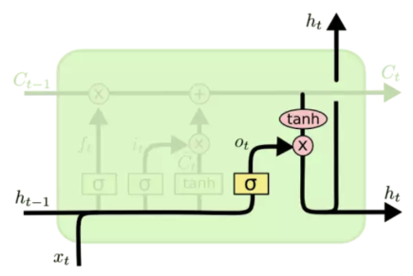


採用方法-LSTM-RNN解說
輸出門(Output Gate)：決定從記憶單元輸出哪些信息到模型的輸出。
輸出門以及隱藏層圖示
輸出門公式為下圖
隱藏層公式為下圖

Slide 20
採用方法-BLSTM-RNN解說
BLSTM-RNN：基於LSTM-RNN的變體，旨在解決傳統RNN僅依賴過去信息的限制。它能夠同時利用過去和未來的上下文信息，是一種適用於處理自然語言的神經網路。
優點：雙向信息流、更好記憶長期依賴關係、更準確的序列建模和提高模型效能等等。
缺點：相較RNN之下擁有更高的複雜的和計算成本、需要更多的數據來訓練、序列長度限制和不易解釋等等。

Slide 21
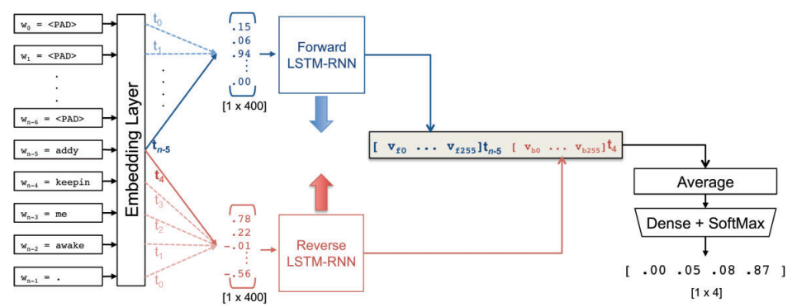
採用方法-BLSTM-RNN解說
模型架構圖

Slide 22



採用方法-BLSTM-RNN解說
模型架構圖
Average公式：
Dense層：該層中的每個神經元（或稱節點）與前一層的所有神經元相連，
也與後一層的所有神經元相連，進而實現全連接，通常用於將輸入向量映射到
所需的輸出空間然後進行特定的分類任務。
公式如右
SoftMax函數：SoftMax將Dense層的輸出轉換為機率分布，使每個類別的分數介於
0和1之間，且總和為1。
公式如右
z為經過Dense層
計算所得出的向量

Slide 23
採用方法-BLSTM-RNN解說
文中使用了三種BLSTM進行互相比較，以下簡稱M1,M2,M3
M1：基本的BLSTM-RNN模型。
M2：模型經過預先訓練，將單詞嵌入初始化為預先訓練的向量。
M3：模型與M2一樣經過預先訓練，但在訓練過程中保持嵌入不變(不更新嵌入權重)，

Slide 24
採用方法-BLSTM-RNN解說
訓練方法：在線訓練(每次1條推文)，通過時間反向傳播進行訓練，M1及M2進行了6次epochs(時代)，M3則進行了18次時代，訓練之前，使用訓練集上的交叉驗證校準了每個模型的時代數。
# https://github.com/chop-dbhi/twitter-adr-blstm 程式碼
#下一頁

Slide 25
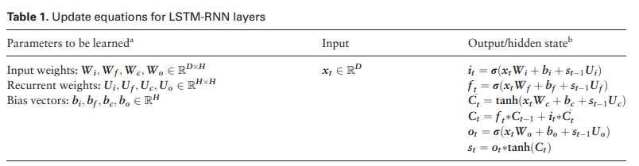
採用方法-BLSTM-RNN解說
更新方程式
這裡的s = 隱藏層

Slide 26
採用方法-Tokenization
Tokenization ：將文本分割為較小的單元，這些單元可以是詞、子詞、字符或更小的單位，這些較小的單元也被稱為token，而將文本分割為較小的單元的這個動作則被稱為Tokenization 。
ark-twokenize-py：這個程式在論文中擔任Tokenization文本的重要位子，其中還會將所有大寫轉乘小寫或@tag符號變成特殊符號等功能。
補充：有的Tokenization工具也會有其他功能，例如排除the、a或of等等、糾正錯字等功能

Slide 27
採用方法-Tokenization
舉例：
text[i] = “I am a boy”
text[i]經過Tokenization後會變成
tokens[i] = [“I”, “am”, “a”, “boy”]

Slide 28
採用方法-序列標記法IOB
B(Beginning)：表示這是一個實體的開始
I(Inside)：表示這是實體的中間部分，通常在實體第二個詞及後續的詞中使用
O(Outside)：表示這是一個非實體詞
論文中所使用的標籤共有4個分別為
I-ADR、I-Indication、O和<pad>令牌填充

Slide 29
採用方法-序列標記法IOB
舉例：針對下面一句話標示出對於ADR有用的文字
我使用了普拿疼-第二代，讓我感到想睡覺。
我：O(與ADR文字毫無相關)
使用了：O(與ADR文字毫無相關)
普拿疼：B-medication(藥物的開頭文字)
-：O(與ADR文字毫無相關)
第二代：I-medication(藥物的後續文字)
讓：O(與ADR文字毫無相關)
我：O(與ADR文字毫無相關)
感到：O(與ADR文字毫無相關)
想睡覺：B-status(使用藥物後的狀態)

Slide 30
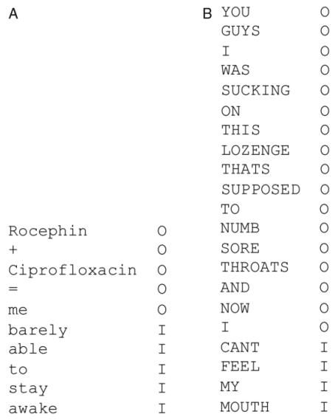
採用方法-序列標記法IOB
論文中給出的標記

Slide 31
採用方法-令牌填充
令牌填充：用於自然語言處理的技術，填充較短的序列(句子)，讓所有序列(句子)的長度相同，是一種便於讓人工智慧訓練的方法。
填充的方式是在序列(句子)的前後+上<pad>標籤，這樣在人工智慧的視角中可以將之視為一個零向量。

Slide 32
採用方法-令牌填充
舉例：我有三個句子
我很開心
生氣
大家好
須將三個句子的長度變得一模一樣，才得以讓模型訓練，此時會將句子變成
我很開心
生氣<pad> <pad>
大家好<pad>
這樣一來所有的句子長度皆為一樣。

Slide 33
採用方法-詞嵌入
詞嵌入：將文字轉換成向量表示。
前提摘要，需先將文本做處理。

Slide 34
採用方法-詞嵌入
步驟 | 做法 | 說明
1 | 先將文本做Tokenization | 將文本(或一段句子)分割成較小單元
2 | 建立字典，將較小單元映射到一個數值 | 將分割完成的token一一對應一個數值
3 | Encoding | 這樣一句話就能用一個數值列表來表示，而這個列表被稱為sequences(序列)
4 | 文本數據填充 | 將長短不一的文本數據填充到長度相同

Slide 35
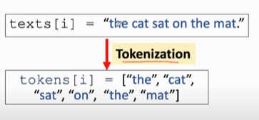
採用方法-詞嵌入
第一步：將文本進行Tokenization

Slide 36
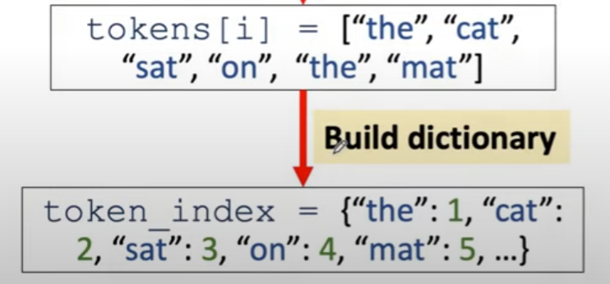
採用方法-詞嵌入
第二步：將每個分割好的tokens分別對應一個數值，
建立字典集

Slide 37
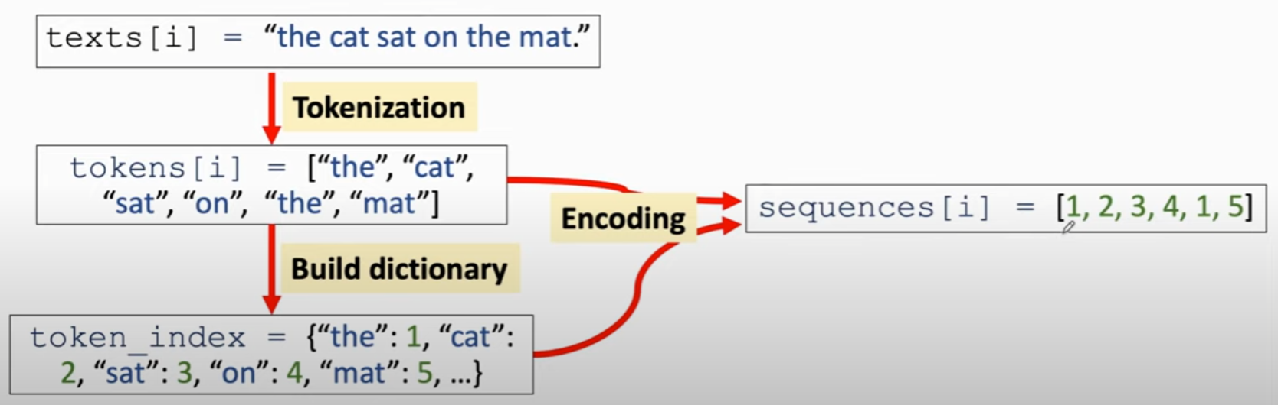
採用方法-詞嵌入
第三步：將一句話轉換成序列表示

Slide 38
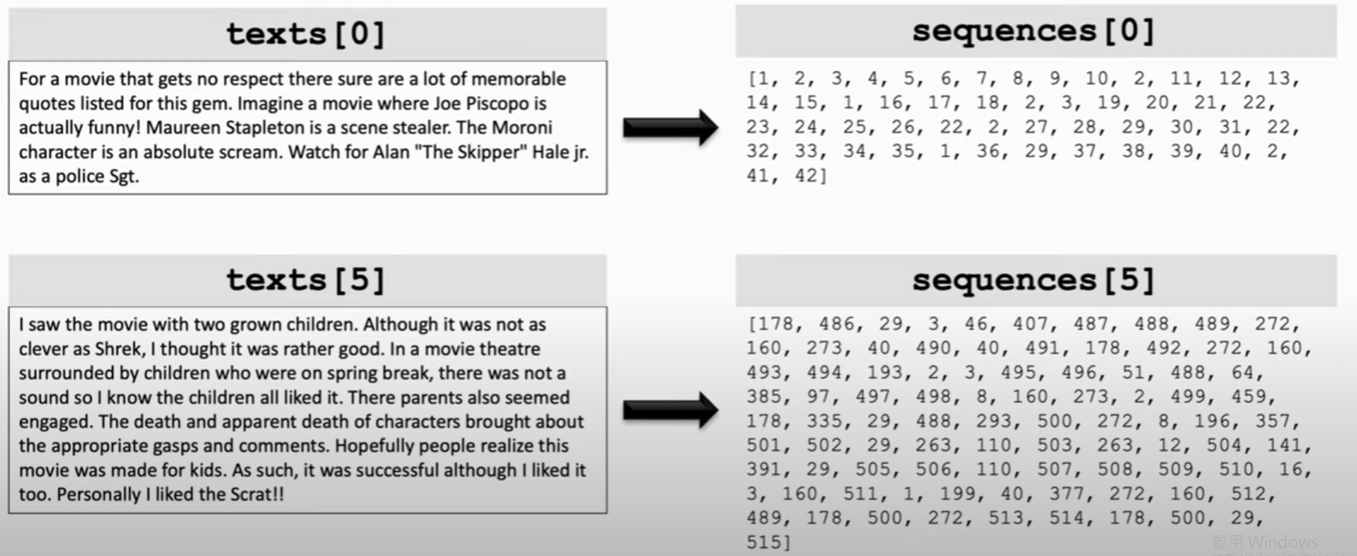
採用方法-詞嵌入
文本處理展示

Slide 39
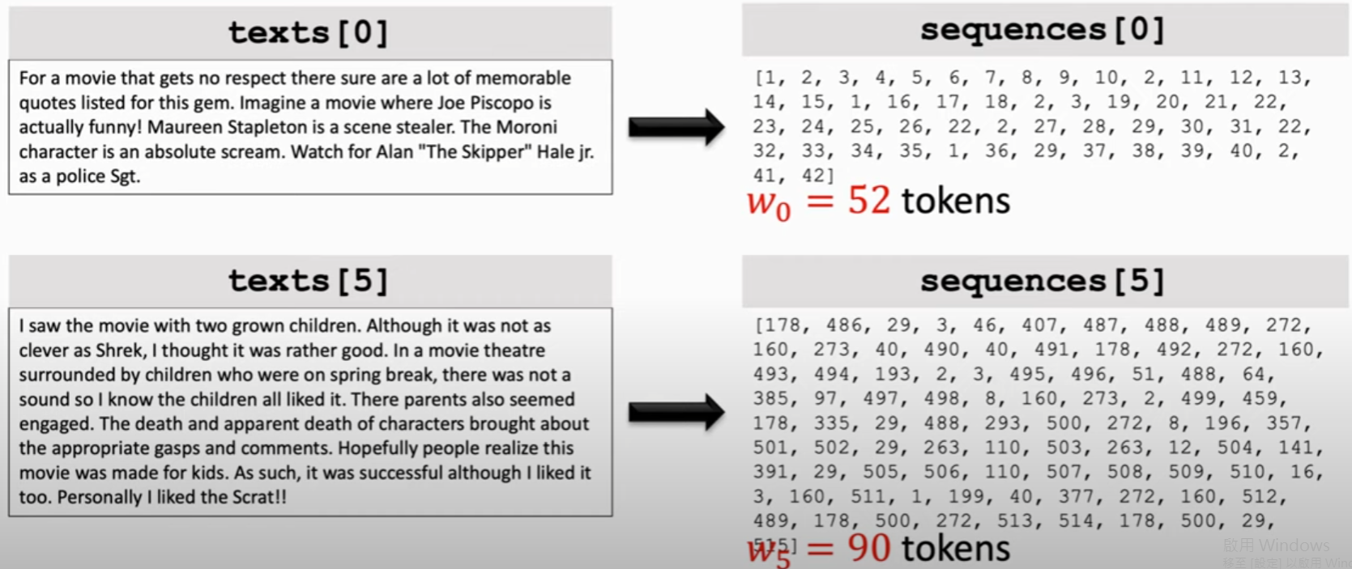
採用方法-詞嵌入
但是因為每個人發送出的句子都不一樣長，會造成下列結果

Slide 40
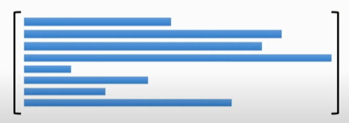
採用方法-詞嵌入
以柱狀圖來看，造成訓練數據長短不一，
這樣無法讓模型進行訓練，這時就必須借助令牌填充，
來統一每一條文本數據的長度，當然填充的方式也分很多種，
論文中以<pad>來進行填充。

Slide 41
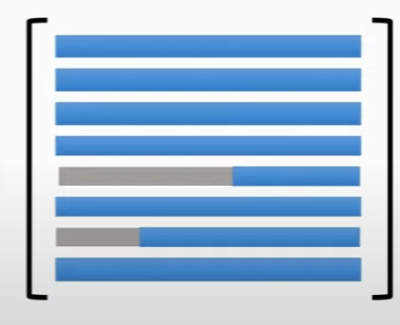
採用方法-詞嵌入
填充完畢可能會長得像這樣，
到這個地步就代表文本處理完成了

Slide 42
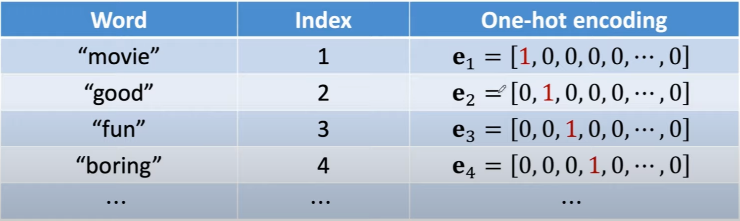
採用方法-詞嵌入
接著要開始進行文字轉成向量的工作，
而方法有非常多種，例如One-Hot表示法、Word2Vec或
GloVe(Global Vectors for Word Representaition)等等，
這邊利用One-Hot表示法來進行解說。

Slide 43
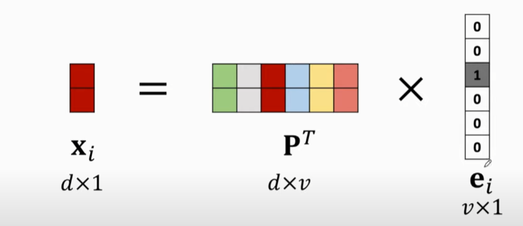
採用方法-詞嵌入
上述中的方法會造成一個非常高維的向量，為甚麼呢?
因為假設我有1千個字詞就等於我有一個1千維度的向量，
然而這樣會造成計算成本的增加，所以需要再將高維的
向量映射到低維的詞嵌入矩陣中。

Slide 44
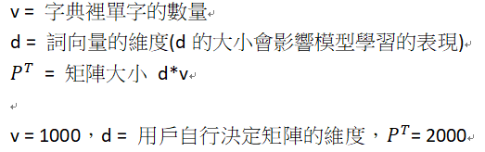
採用方法-詞嵌入
舉例：我有一個一千維度的高維向量，要映射成低維的矩陣中，假設d為2。

Slide 45
採用方法-詞嵌入
變成用一個2維向量來表示一個字詞
-0.8 | -0.2
-0.7 | -0.6
-0.4 | -0.7
0.8 | 0.9
0.4 | 0.5
-0.5 | -0.5
-0.1 | 0.1
0.2 | -0.2
… | …
頭痛
噁心
想睡覺
精神變好了
專注力提高
使不上力
早安
我們
…
這裡只是進行簡單的講解，論文中是使用36維向量來表示一個字詞

Slide 46
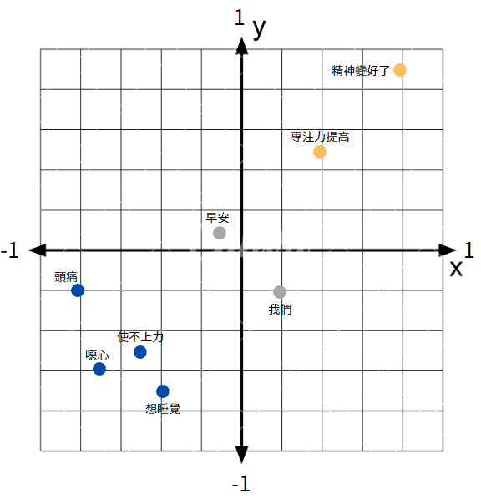
採用方法-詞嵌入
論文中的任務是判斷單字是否含ADR(負面)，但當然推文中也會有正面的單字，簡單來說可以算成帶有情感色彩的，以平面座標則可以這樣表示。

Slide 47
採用方法-交叉驗證
交叉驗證：一種模型評估技術，通過將數據集分成多個訓練集和測試集，進行多輪的訓練和測試來評估模型的性能。
補充：通常會將數據集分成5個或10個

Slide 48
採用方法-交叉驗證
舉例：假設我有一個100筆資料的數據，將其分割成5個互斥的子集。
第一輪交叉驗證：將第1個子集作為測試集，將2至5子集合併為一個訓練集，對模型進行訓練。
第二輪交叉驗證：將第2個子集作為測試集，將1、3至5子集合併為一個訓練集，對模型進行訓練。
以此列推進行五輪交叉驗證，最後將5輪的測試結果進行綜合評估，就能得出模型的平均性能。
在論文中沒有詳細提及是評估了哪項性能來找出最佳時代數

Slide 49
採用方法-預訓練
預訓練：是一種機器學習中常用的技術，以便模型能夠學習並理解複雜的特徵和結構。
作法：先找到更大的數據集，任務需與論文中的任務相似，有了大數據集之後就要搭一個神經網路不一定要是RNN，只要有詞嵌入層即可，然後在大數據集上訓練該神經網路，訓練完成後將詞嵌入層與訓練好的輸入層參數作保留其他層則可拋棄，接著在套用自己要用的神經網路。
#下一頁還有

Slide 50
採用方法-預訓練
文中使用了三種BLSTM進行互相比較，以下簡稱M1,M2,M3
M1：基本的BLSTM-RNN模型。
M2：模型經過預先訓練，將單詞嵌入初始化為預先訓練的向量，但經過訓練後依然會更新嵌入權重。
M3：模型與M2一樣經過預先訓練，但在訓練過程中保持嵌入不變(不更新嵌入權重)，

Slide 51
採用方法-字典匹配
字典匹配：根據事先建立的字典或詞彙表，將推文中的詞語或片語與字典中的項目進行比對，以找出推文中語字典內容相符的部分。

Slide 52
採用方法-字典匹配
舉例：假設我有一個字典表，裡面有
[吃完了普拿疼會想睡覺, 打了疫苗讓我發燒,
吃了止瀉藥讓我食慾不佳, 使用過動症的藥物讓我專注力提高,…]等詞語
我將之用於推特中尋找相符合的推文，假設字典匹配找到了一則貼文為吃完了普拿疼會想睡覺，表示匹配成功，假設字典匹配又找到一則貼文為打了疫苗讓我發燒又頭痛，這時會因為貼文中多了3個字又頭痛而導致字典匹配失敗。
看到這邊就可以發現字典匹配的劣勢了

Slide 53
採用方法-CRF模型
上下文標記：當前標記及其之前3個標記和之後3個標記的標識。標記被轉換為小寫字母和數字，@-提及和URL被替換為特殊符號。
ADR二元特徵：二元特徵用來指示當前文本中的詞彙是否與ADR詞彙表中的任何單詞匹配。如果匹配到，則二元特徵為1；如果不匹配，則為0。

Slide 54
採用方法-CRF模型
詞性標註：ARK Twitter Part-of-Speech Tagger由ARK研究室開發的自然語言處理工具，用於對推特文本進行詞性標註，它將句子中的每個詞標註為其所屬的詞性，如名詞、動詞、形容詞等。
否定二元特徵：文中使用了DepND工具，協助二元特徵的否定，是否具有否定意義。如果該標記具有否定意義，則二元特徵為1；如果不是否定的，則為0。
論文中並沒有提及他是標註了什麼詞性，但應該跟ARD文字相關

Slide 55
採用方法-CRF模型
詞群集：指與當前標記（特定詞彙）及其上下文標記相關聯的詞嵌入（word embeddings）的集合。
生成詞群集方法：使用與BLSTM（雙向長短時記憶網路）模型相同的預訓練詞嵌入，並將這些詞嵌入分為100組，使用k-means算法進行聚類，形成100個詞群集。

Slide 56
採用方法-CRF模型
詞群集：指與當前標記（特定詞彙）及其上下文標記相關聯的詞嵌入（word embeddings）的集合。
生成詞群集方法：使用與BLSTM（雙向長短時記憶網路）模型相同的預訓練詞嵌入，並將這些詞嵌入分為100組，使用k-means算法進行聚類，形成100個詞群集。

Slide 57
採用方法-CRF模型
CRF模型：一種統計建模方法，屬於概率圖模型的一種。CRF 主要用於解決序列標記（sequence labeling）的問題，如命名實體識別、詞性標註、句法分析等。
論文中並無詳細介紹該CRF模型如何建立

Slide 58
採用方法-CRF模型
建立CRF模型-步驟：
步驟 | 做法 | 說明
1 | 準備標記數據集 | 收集並準備帶有標記的數據集，這些數據集通常用於訓練、驗證和測試模型。
2 | 特徵工程 | 識別和設計與問題相關的特徵，這些特徵可以是單詞、詞性、上下文等與序列標記任務相關的屬性。CRF 的性能高度依賴於特徵的選擇，因此這一步驟是關鍵的。
3 | 定義標記空間 | 確定標記空間，即所有可能的標記集合。這取決於問題的性質，如詞性標註問題可能有不同詞性標記（名詞、動詞、形容詞等）作為標記。
4 | 定義模型結構 | 在 CRF 中，要定義模型的結構，包括特徵函數以及如何將特徵映射到標記空間。

Slide 59
研究結果or值得注意的成果
研究結果：相較基準詞彙系統(0.631)以及CRF(0.65)模型之下BLSTM-RNN-M3(0.755)在F-measure指標中提高了0.1的顯著精確度。
F-measure：適用於不平衡數據集的評估，並能幫助衡量模型在不同情境下的性能。
精確率：衡量了模型預測的正例中有多少真正是正例。
召回率：衡量了實際的正例中有多少被模型成功預測為正例。
公式：(2*精確率*召回率)/(精確率+召回率)

Slide 60
貢獻
1.模型創新
2.性能提升
3.預先訓練的單詞嵌入應用
4.深度學習應用於醫療監視

Slide 61
優點與缺點
…

Slide 62
未來發展的方向或空間
1.可以尋找是否還有能更精進F-measure的方法
2.在其他社交媒體上是否也可套用相對應的方法

Slide 63
如果是我，會如何做這個題目
…

Slide 64
本論文之方法有無其他可應用或是適用的例子
根據該論文所使用的方法，學生認為可以相對應套用到小型手術的回饋上，通常小型手術後不會要求受術者需要特別回診並觀察傷口癒合狀況，而術後的經歷，通常只有受術者自己最為了解，在社交媒體上也常常會看到用戶在詢問做完何種手術需要注意的地方類似的貼文，然而這些貼文底下也通常會有受術者本身或受術者周遭的親朋好友留言，透過這種收集方式可以更好的補足術後可能會有的情況。

Slide 65
報告結束
謝謝大家
如果內容有錯或講解有誤的地方
非常歡迎指教

